Slide 1
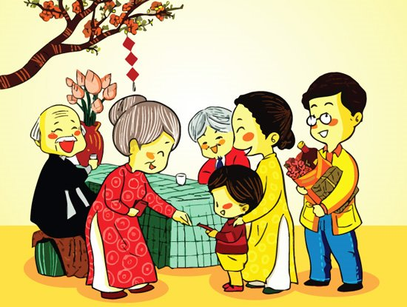




Slide 2






Slide 3
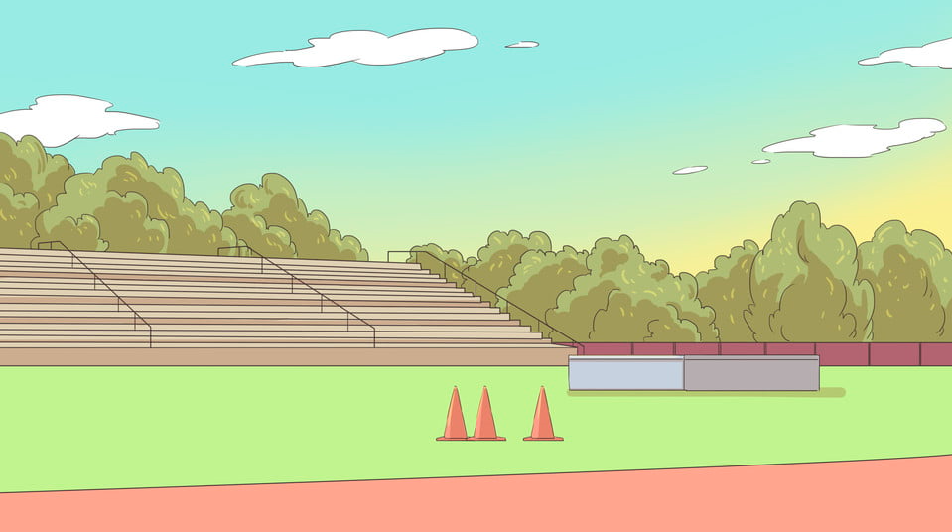



TRÒ CHƠI TUNG BÓNG
Khi nhận được bóng thì nói tên 1 thứ cần thiết mà gia đình mình cần mua trong dịp Tết.
Bánh chưng

Slide 4




Slide 5




1. Chia sẻ với bạn về nguồn tiết kiệm của em
Kể về những nguồn em tiết kiệm được

Slide 6

Chia sẻ về việc sử dụng tiền tiết kiệm của em
Ví dụ:
Tiền tiết kiệm
Mua đồ dùng học tập
Mua đồ chơi
Mua quà tặng sinh nhật người thân
Việc đột xuất

Slide 7

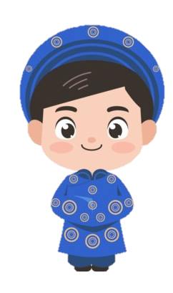
Chia sẻ sơ đồ của mình trước lớp

Slide 8
2. Kế hoạch sử dụng tiền tiết kiệm
Mỗi thành viên trong nhóm viết thông tin ra giấy theo gợi ý sau:
Đồ em muốn mua
Đồ em muốn mua
Số tiền em có
Đồ em muốn mua
Đồ em muốn mua

Slide 9

Vì sao em muốn mua món đồ đó?
Em đã biết giá tiền của món đồ đó chưa? Em sẽ tìm hiểu giá tiền của món đồ đó ở đâu?
Nếu chưa tìm hiểu, em hãy cùng người thân khảo sát giá tiền của món đồ ở các cửa hàng gần nhà hoặc gần trường học.
Thảo luận nhóm 4

Slide 10
Lập bảng tìm hiểu, so sánh giá tiền món đồ ở một số nơi khác nhau
Món đồ em cần mua | Giá tiền món đồ ở cửa hàng gần nhà | Giá tiền món đồ ở chợ gần nhà | …..

Slide 11




Để có thể sử dụng tiền tiết kiệm một cách thông minh nhất, mỗi chúng ta cần xem món đồ mình muốn mua có thực sự cần thiết không, chỉ đưa ra quyết định khi đã tìm hiểu giá của món đồ đó và đánh giá được xem món đồ đó có phù hợp với tài chính cá nhân của mình không.

Slide 12
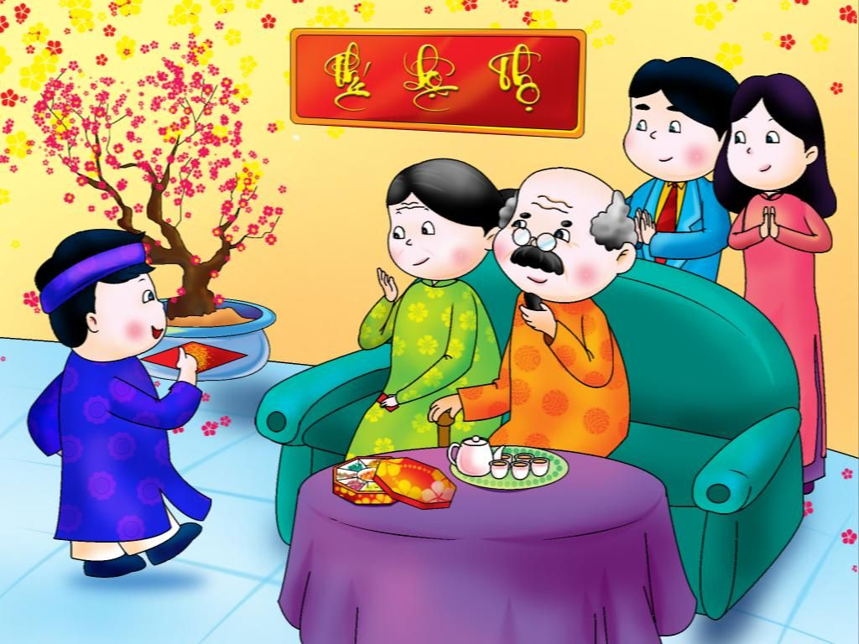

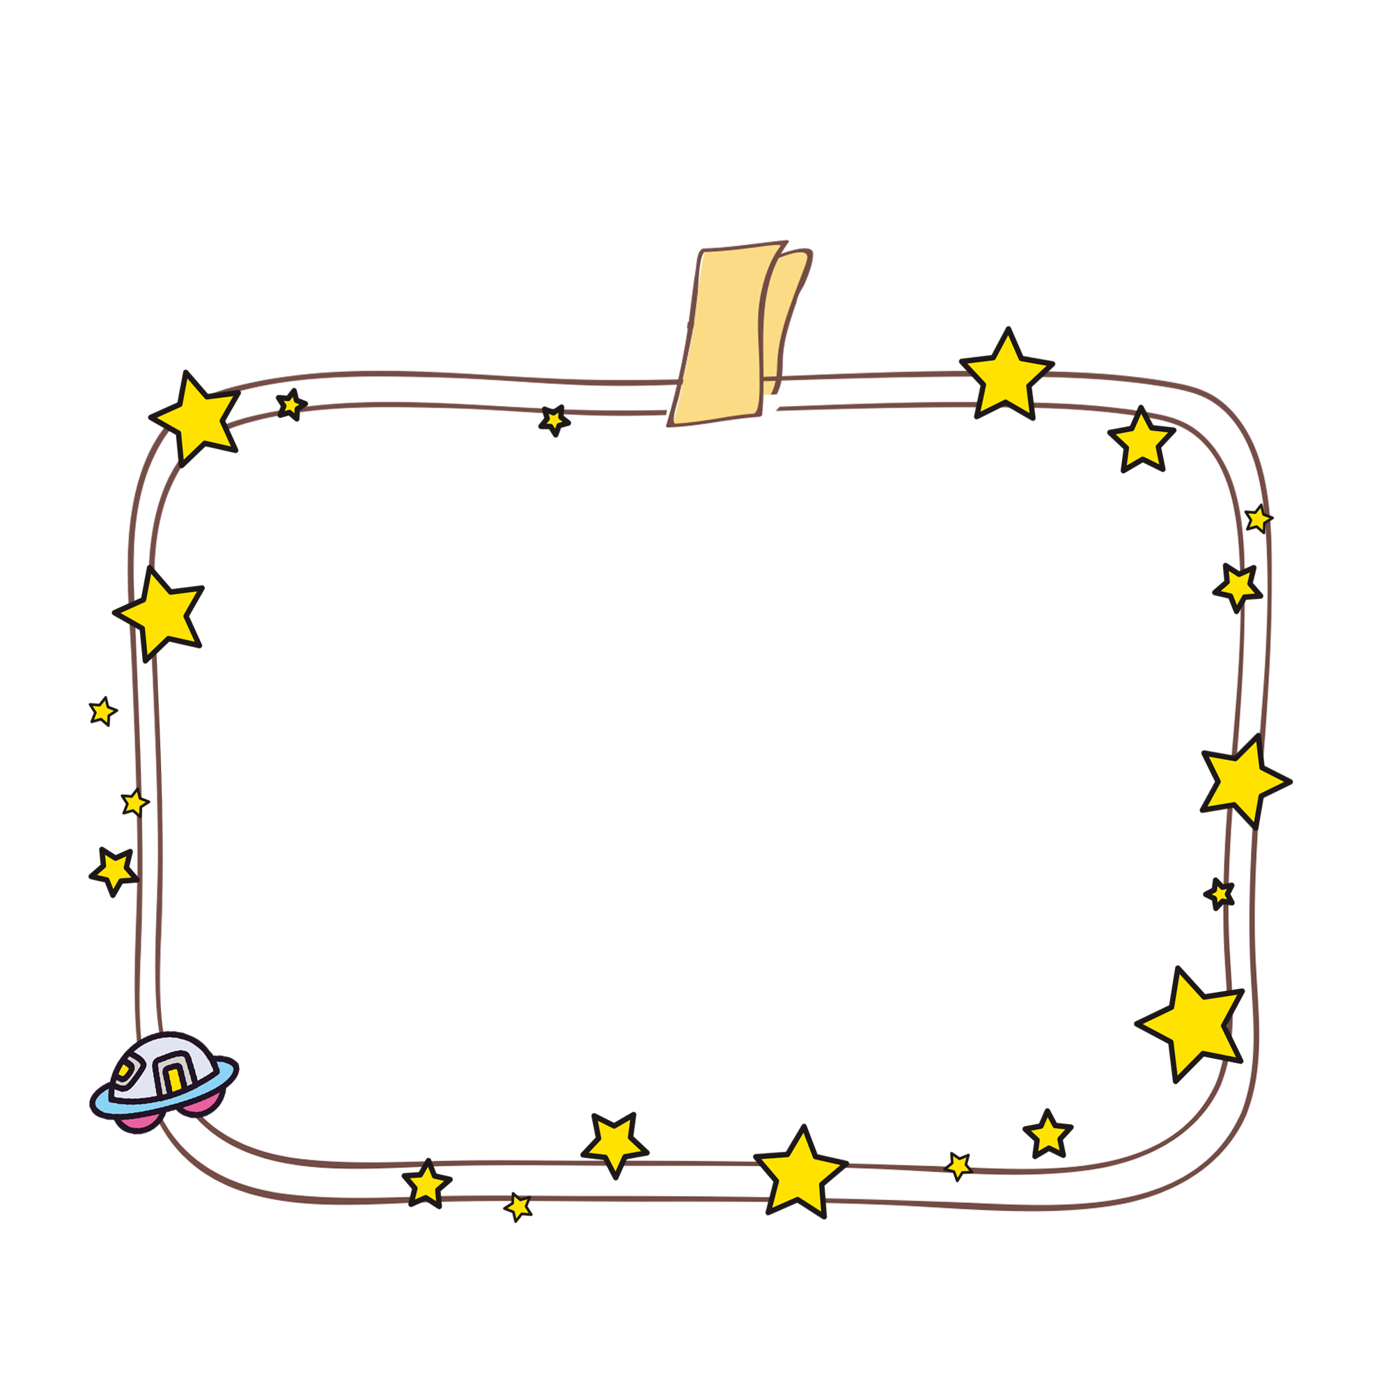
Về nhà: Cùng với người thân đi mua sắm và tìm hiểu, so sánh giá tiền của những món đồ em thực sự muốn mua và điền vào bảng kế hoạch sử dụng tiền tiết kiệm.

Slide 13


Slide 14


NHẬN XÉT CHUNG CỦA GVCN TUẦN VỪA QUA
Ưu điểm:

Slide 15
NHẬN XÉT CHUNG CỦA GVCN TUẦN VỪA QUA
Hạn chế

Slide 16



Tuyên dương bạn…

Slide 17
PHƯƠNG HƯỚNG HOẠT ĐỘNG TUẦN 21

Slide 18
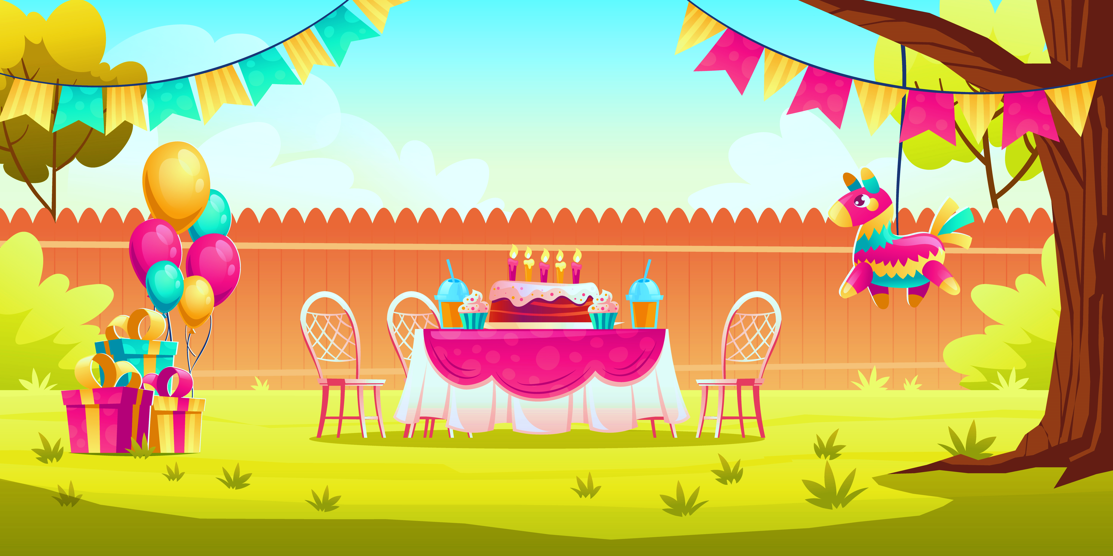






Slide 19
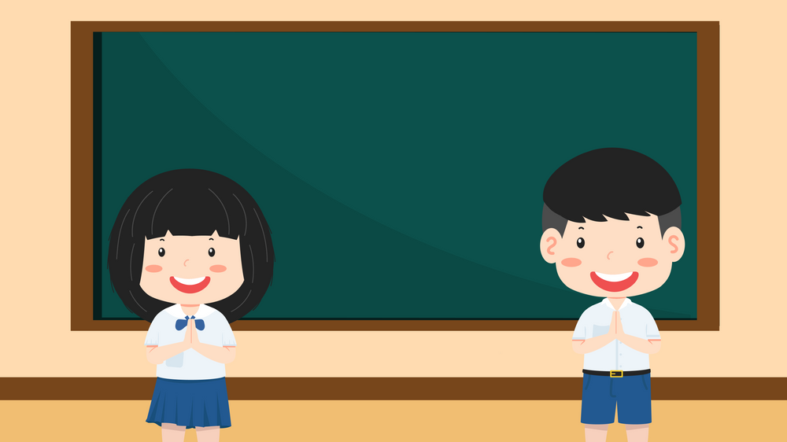
CHỦ ĐỀ TUẦN 20: LỰA CHỌN CHI TIÊU “CẦN, MUỐN VÀ CÓ THỂ”

Slide 20


1. Chia sẻ sự lựa chọn của em sau khi so sánh giá tiền các món đồ định mua.

Slide 21
Em đã tìm hiểu giá tiền các món đồ muốn mua ở những địa điểm nào? Giá tiền món đồ ở các nơi có chênh lệch không? Chất lượng, mẫu mã món đồ có khác nhau không? Theo em, vì sao có sự chênh lệch về giá tiền như vậy?
Với số tiền đang có, em sẽ chọn món đồ với giá rẻ hơn nhưng chất lượng không bằng hay với giá cao hơn nhưng chất lượng tốt hơn?
Thảo luận nhóm

Slide 22
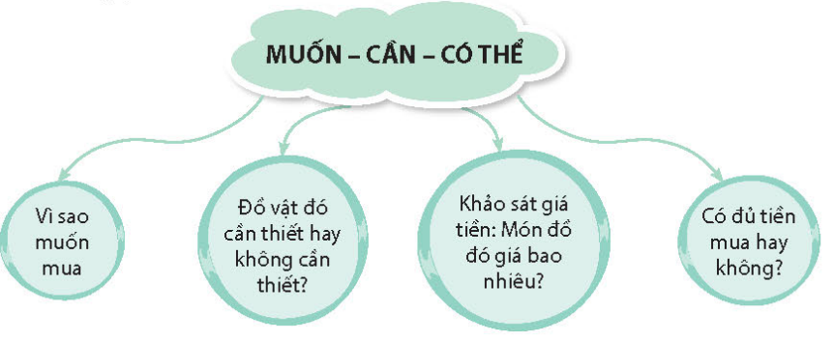
Lựa chọn một số món đồ mà bạn trong lớp muốn mua nhiều nhất để thảo luận về các tiêu chí quyết định mua.

Slide 23
Việc lựa chọn chi tiêu “Muốn, cần và có thể” sẽ giúp các em cần nhắc trước khi mua món đồ nào đó vừa đáp ứng nhu cầu bản thân, vừa chi tiêu tiền tiết kiệm, hợp lí.

Slide 24
“Bí kíp” mua hàng
Khi đi mua hàng
Ta luôn tự hỏi:
Đồ mình MUỐN mua
Có CẦN không nhỉ?
Tiền mình có ĐỦ?
ĐẮT - RẺ thế nào?
CHẤT LƯỢNG ra sao?
Và HẠN SỬ DỤNG
Rồi mới quyết định!
Vì ta là người
TIÊU DÙNG THÔNG MINH
(Thuỵ Anh)

Slide 25
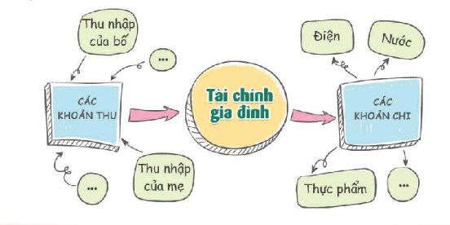
Vẽ sơ đồ về các khoản thu chi trong gia đình.

Slide 26
Về nhà: Suy nghĩ và thảo luận với người thân hoàn thiện sơ đồ về các khoản thu, chi trong gia đình.

Slide 27





